Slide 1
第8章 蒙特卡洛模拟金融
衍生产品定价

Slide 2
8.1 随机模拟基本原理
8.1.1 随机数生成函数
均匀分布随机数生成函数
调用方式
R = unidrnd(N)
R = unidrnd(N,v)
R = unidrnd(N,m,n)
输入参数
N 生成1个随机数，在1到N之间
m 确定输出随机矩阵R的行数
n 确定输出随机矩阵R的列数
输出参数
R 随机数矩阵

Slide 3
生成服从连续均匀分布随机数
调用方式
R = unifrnd(A,B)
R = unifrnd(A,B,m)
R = unifrnd(A,B,m,n)

Slide 4
8.1.2生成正态分布随机数
调用方式
R=normrnd(mu,sigma)
R=normrnd(mu,sigma,m)
R=normrnd(mu,sigma,m,n)
输入参数
mu 正态分布的均值
sigma 正态分布的方差
m 随机矩阵的行数
n 随机矩阵的列数

Slide 5
8.1.3 特定分布随机数发生器
调用方式
y=random('name'，A1，A2，A3，m，n)
输出参数
name 表明随机数类型。
A1 对应的参数
m 生成矩阵的行数
n 生成矩阵的列数

Slide 6
8.1.4 蒙特卡洛模拟方差削减技术
8.1.5随机模拟控制变量技术

Slide 7
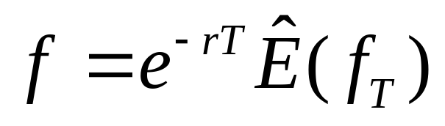
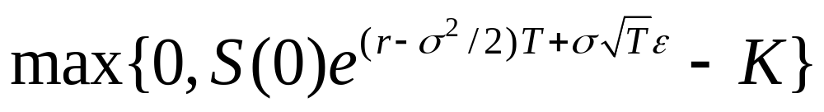
8.2 蒙特卡洛方法模拟期权定价
风险中性定价形式
欧式看涨期权，到期日欧式看涨期权现金流

Slide 8
例8-1假设股票价格服从几何布朗运动，股票现在价格S0=50，欧式期权执行价K=52，无风险利率r=0.1，股票波动的标准差sigma=0.4，期权的到期日T=5/12，试用蒙特卡洛模拟方法计算该期权价格。

Slide 9
8.2.2蒙特卡洛模拟障碍期权定价
我们考虑一个欧式看跌股票期权。股票的价格为50，看跌期权执行价为50，无风险利率为0.1，时间为5个月，股票年波动率的标准差为0.4。

Slide 10
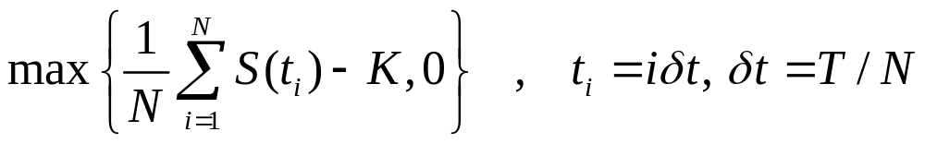
8.2.3蒙特卡洛方法模拟亚式期权定价
亚式看涨期权到期现金流为

Slide 11
例8-3 股票价格为50，亚式看涨期权执行价为50，存续期为5个月，期权到期现金流是每月均价与执行价之差，股票波动率标准差为0.4，无风险利率为0.1，下面我们用蒙特卡洛方法计算该亚式期权价格。

